Slide 1
Πολιτικός Ρεαλισμός

Slide 2
Τρία επίπεδα ανάλυσης
International
Διεθνές Επίπεδο (“third image”)
Ποιότητες του Διεθνούς Συστήματος
Εσωτερικό Επίπεδο (“second image”) Ποιότητες του Πολιτικού και Οικονομικού Συστήματος ενός κράτους
Ατομικό επίπεδο (“first image”)
Ποιότητες της (ατομικής) ηγεσίας
Domestic
Individual

Slide 3
Οι τρεις εικόνες
Kenneth Waltz. 1954. Man, the State, and War. Ποιες είναι οι αιτίες του πολέμου;
Third Image: The International System
Second Image: The State
First Image: Human nature

Slide 4
Πρώτη Εικόνα: Ανθρώπινη Φύση
Αισιόδοξοι
Απαισιόδοξοι
Οι άνθρωποι είναι κατά βάση καλοί
Μεταρρύθμιση και παιδεία (γνώση)
Το έγκλημα και ο πόλεμος είναι παρεκκλίνουσες συμπεριφορές
Η πρόοδος είναι πιθανή, ίσως αναπόφευκτη
Αλλά… οδηγεί η γνώση στην ειρήνη; Σημαίνει η γνώση ίδιες προτιμήσεις;
Η ανθρώπινη φύση είναι ατελής
Το πάθος και ο εγωισμός είναι θεμελιώδη χαρακτηριστικά
Το έγκλημα και ο πόλεμος είναι «κανονικές» συμπεριφορές
Ουτοπικά ιδεώδη είναι μη επιτεύξιμα
Και λοιπόν;

Slide 5
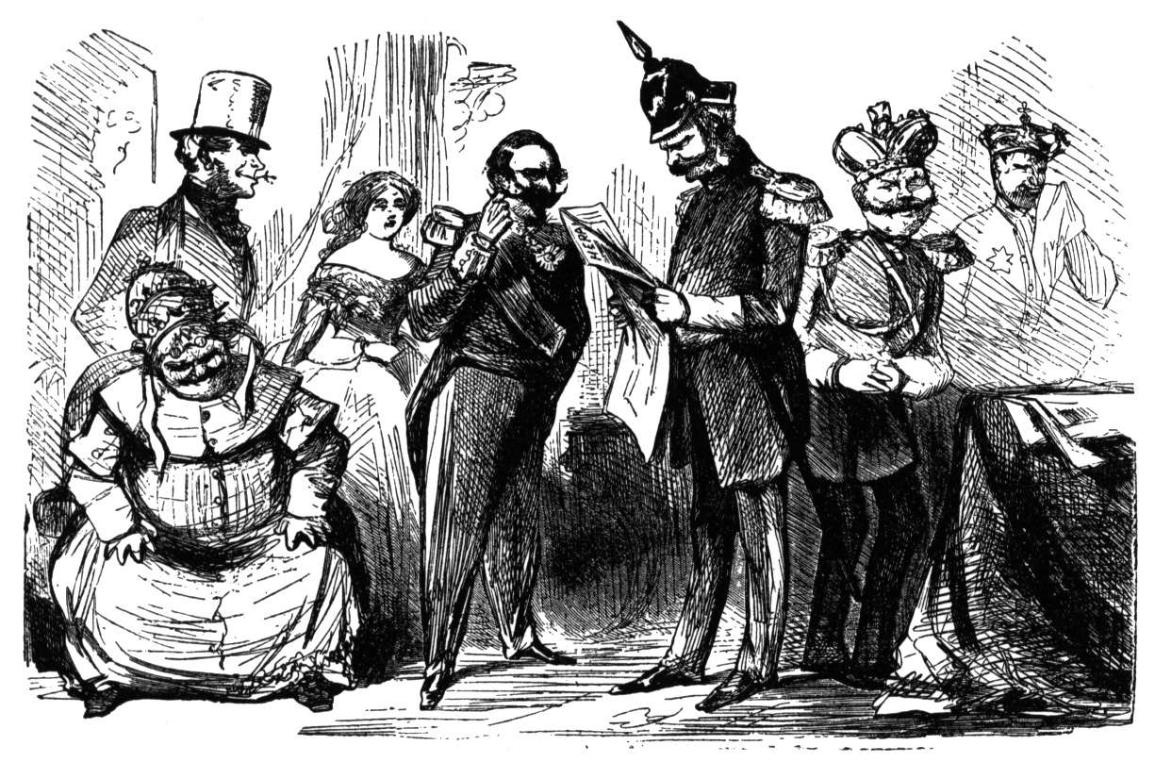
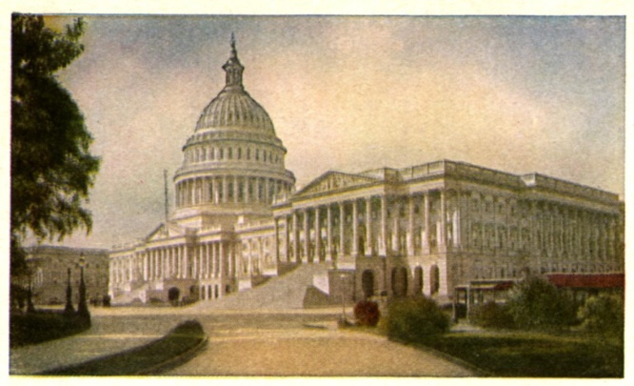
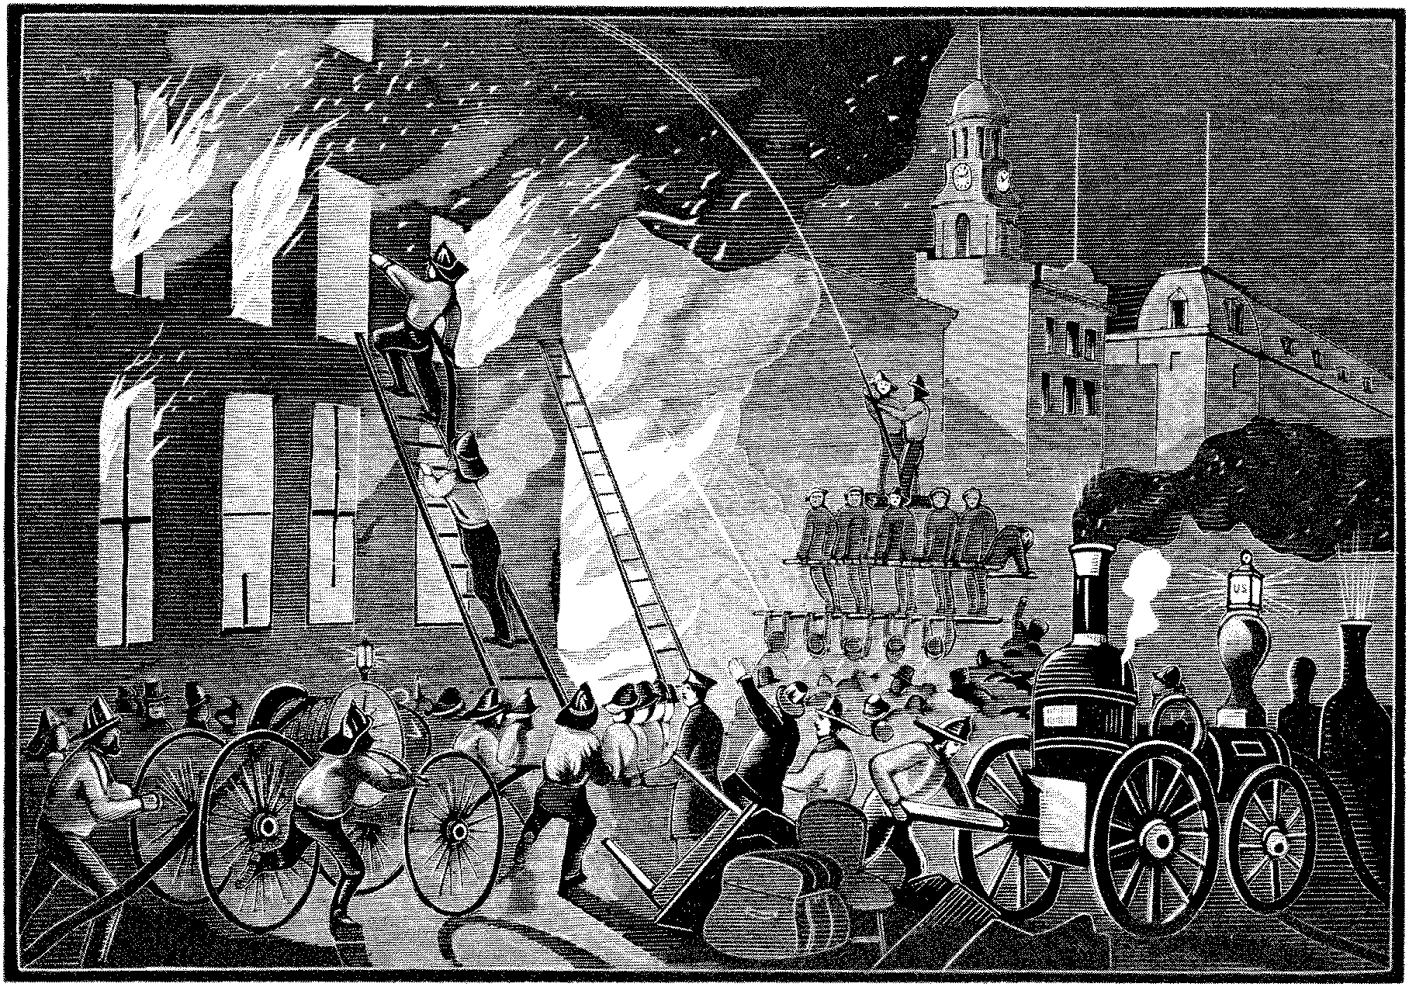
Δεύτερη εικόνα: το κράτος
Θεσμοί
Δεσποτικά κράτη
Εσωτερική αναταραχή
Πόλεμος
Notes:
Internal strife -> diversionary war
Despotic states/leaders vs democratic states
Institutional characteristics, transparency, lag times, popular opinion

Slide 6
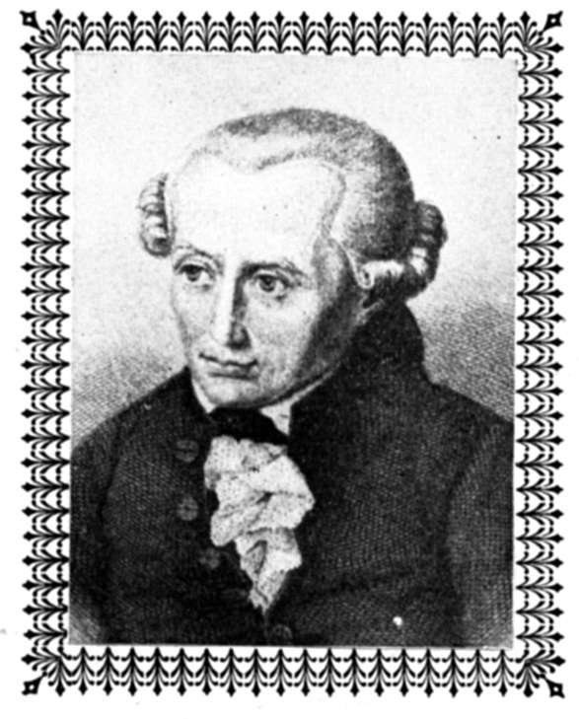
Το κράτος
Φιλελευθερισμός
  Η Λογική και η Πρόοδος μπορεί να εξαλείψουν τον Πόλεμο
Immanuel Kant (1724-1804)
  On Perpetual Peace
Ιστορική εξέλιξη
  Η τεχνολογία οδηγεί σε πιο άγριους πολέμους
  Τα κράτη θα αναγκαστούν να γίνουν πιο φιλειρηνικά
Οι δημοκρατίες αγαπούν την ειρήνη
Το ελέυθερο εμπόριο δημιουργεί κίνητρα για την αναζήτησηση της ειρήνης
Εθελοντική ένωση σε νομική ομοσπονδία ειρηνόφιλων κρατών

Slide 7
Το κράτος
Μαρξισμός-Λενινισμός
Ο τρόπος παραγωγής καθορίζει τις κοινωνικές σχέσεις
Η κυβέρνηση εκπροσωπεί τα συμφέροντα της κυρίαρχης τάξης
Υπό τον καπιταλισμό
  Επέκταση της παραγωγής οδηγεί σε μειούμενα κέρδη
  Αναζήτηση για κέρδη οδηγεί στην απαίτηση για νέες αγορές και επενδυτικές ευκαιρίες
Σύγκρουση μεταξύ καπιταλιστικών κρατών
Αρμονία μεταξύ σοσιαλιστικών κρατών

Slide 8
Τρίτη Εικόνα: Διεθνής Αναρχία
Ο κόσμος του Hobbes
Σε φυσικό καθεστώς (state of nature), οι άλλοι είναι απειλές, έτσι όλοι είναι σε πόλεμο με όλους
Για να υπερβούμε την αναρχία, παραδίδουμε τα φυσικά μας δικαιώματα σε έναν απόλυτο μονάρχη με ένα κοινωνικό συμβόλαιο (social contract)
Διεθνής Αναρχία
State of Nature
State of War

Slide 9
Ρεαλισμός: Δύο βασικές «εκδόσεις»:
Κλασικός Ρεαλισμός
Νεορεαλισμός ή Δομικός Ρεαλισμός (Structural Realism)

Slide 10
Ο Ρεαλισμός επισημαίνει...
Την ανταγωνιστική και συγκρουσιακή πλευρά της διεθνούς πολιτικής
Την έννοια του «Εθνικού Συμφέροντος»
Δεν «δοξάζει» τον πόλεμο και την σύγκρουση
Ασκεί κριτική στην «ηθική»

Slide 11
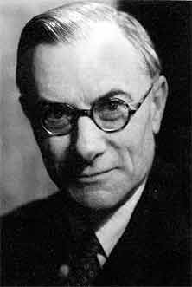
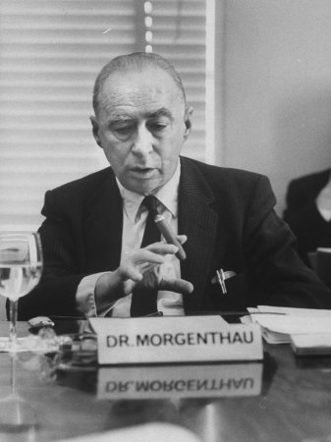
Κλασικοί Πολιτικοί Ρεαλιστές

Slide 12
Edward Hallett Carr (28.6.1892 – 3.11.1982)
Βρετανός ιστορικός, διπλωμάτης, δημοσιογράφος και θεωρητικός
14τομη ιστορία της ΕΣΣΔ (1917-1929)
What Is History?, βιβλίο όπου διατυπώνει ιστοριογραφικές αρχές και απορρίπτει παραδοσιακές ιστορικές μεθόδους και πρακτικές.

Slide 13
The Twenty Year's Crisis (1939)
Δύο σχολές σκέψεις στις ΔΣ: Ρεαλιστές και Ουτοπιστές
Επιτίθεται στους «ουτοπιστές» που πίστεψαν πως μια νέα διεθνής τάξη μπορεί να οικοδομηθεί γύρω από την Κοινωνία των Εθνών.
Για τον Carr, αυτή η διεθνής τάξη ήταν διάτρητη και η ΚτΕ ήταν ένα όνειρο που δεν μπορούσε να επιτύχει τίποτε πρακτικό

Slide 14
Ο Carr θεωρεί ότι…
Τα προβλήματα του κόσμου το 1939 ήταν δομικά πολιτικό-οικονομικά που υπερέβαιναν την σημασία των ηγεσιών
Εστιάζοντας στους ηγέτες ήταν σαν να εστιάζουμε στο δένδρο αντί για το δάσος
Η θεωρία ισορροπίας ισχύος του 19^{ου} αι. ήταν λάθος
Οι ΔΣ είναι μια αδιάκοπη μάχη μεταξύ των οικονομικά προνομιούχων δυνάμεων και των οικομικά «μη εχόντων»

Slide 15
Οικοκονομική κατανόηση των ΔΣ
Οι προνομιούχες δυνάμεις (ΗΠΑ, Βρετανία, Γαλλία) ήθελαν να αποφύγουν τον πόλεμο γιατί ήταν ευχαριστημένες με το status quo, ενώ οι «μη έχοντες» (Γερμανία, Ιταλία, Ιαπωνία) επεδίωκαν τον πόλεμο γιατί είχαν μόνο να κερδίσουν και τίποτε να χάσουν
Οι ιδεολογικές διαφορές μεταξύ φασισμού και δημοκρατίας δεν έπαιζαν ρόλο

Slide 16
Carr:
"The Twenty Years' Crisis was written with the deliberate aim of counteracting the glaring and dangerous defect of nearly all thinking about international politics in the English-speaking countries from 1919 to 1939 - the almost total neglect of the factor of power"

Slide 17
Carr:
Στο Ρεαλισμό δεν υπάρχει ηθική διάσταση και «σωστό» είναι ότι είναι επιτυχές και «λάθος» είναι ότι είναι ανεπιτυχές
Για τους ρεαλιστές δεν υπάρχει βάση για ηθικολογίες για το παρελθόν, το παρόν ή το μέλλον
"World history is the World Court”.

Slide 18
Hans Morgenthau, Politics Among Nations (1948)
Οι ηγέτες σκέφτονται και δρουν με όρους συμφέροντος που προσδιορίζεται ως δύναμη, και αυτό το αποδεικνύει η ιστορία

Slide 19
Ο Morgenthau...
Διατυπώνει μια συνεκτική επιστημονική θεωρία για τη διεθνή πολιτική
Ο Ρεαλισμός θεωρεί ότι ο κόσμος αποτελείται από αντιτιθέμενα συμφέροντα και η σύγκρουση είναι αναπόφευκτη
Ο Ρεαλισμός ενδιαφέρεται για την Δύναμη και όχι με την Ηθική
Η σύγκρουση είναι αποτέλεσμα της επιδίωξης για Ισχύ

Slide 20
Αρχές Πολιτικού Ρεαλισμού
Στην πολιτική υπάρχουν αντικειμενικοί νόμοι που έχουν τις ρίζες τους στην ανθρώπινη φύση
Το Συμφέρον ορίζεται με όρους ισχύος
Το συμφέρον είναι αντικειμενική κατηγορία αλλά το νόημα του μπορεί να αλλάζει
Καθολικές ηθικές αρχές δεν μπορούν να εφαρμοστούν στις δράσεις εου κράτους γενικά: Οι συνθήκες χρόνου και χώρου πρέπει να λαμβάνονται υπόψιν
Οι ηθικοί νόμοι του κόσμου είναι διαφορετικοί από αυτούς του κάθε κράτους
Notes:
This means it is possible to develop a theory that reflects these laws and to differentiate between truth and opinion. We can put ourselves in the position of a statesman and predict what he should rationally do.
This sets politics apart from other spheres of action, such as economics (interest defined in terms of wealth. Because we can assume a definition of interest, we do not have to concern ourselves with question of motives, preferences and intellectual and moral qualities of successive statesmen. Nonetheless, M. later says that intellectual capability can affect a statesman’s ability to comprehend the essentials of foreign policy and translate them into political action. Not all foreign policies will follow the rational course predicted by realism, due to personal weaknesses and collective irrationality – wrong ideas that have become popularly accepted, despite reality. M. makes normative claims too – rational foreign policy is good foreign policy because it minimizes risks and benefits and, hence, complies both with the moral precept of prudence and the political requirements of success.
M. defines power broadly as “anything that establishes and maintains control of man over man”. Also, the centrality of the nation state is changeable over time. “While the realist indeed believes that interest is the perennial standard by which political action must be judged and directed, the contemporary connection between interest and the nation state is a product of history, and is therefore bound to disappear in the course of history.
The state must place its survival above all other moral goods. Thus, prudence – “the weighing of the consequences of alternative political actions” – is the “supreme virtue in politics”. Actions are judged by their consequences.
Morality as a product of interest-based process?
Realism maintains the autonomy of the political sphere and, while recognizing that different facts of human nature (economic man, religious man, etc.) exist, judges that “political man” – interested only in power – is the appropriate facet for the study of politics. “Legalistic-moralist” standards are appropriate to other spheres, not to politics.

Slide 21
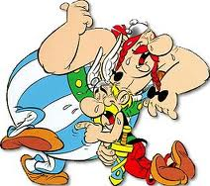
Διάλειμμα?

Slide 22
Οι ρίζες του κλασικού ρεαλισμού
Κύρια Υπόθεση: Οι στόχοι, τα συμφέροντα των κρατών δεν συγκλίνουν
  Η σύγκρουση μεταξύ τον κρατών είναι εγγενής στη διεθνή πολιτική
  Οι συγκρούσεις επιλύονται, τελικά, με βία και εξαναγκασμό
  Βία και απειλές είναι στη φύση των διακρατικών σχέσεων
Έμφαση στους περιορισμούς που τίθενται από την ανθρώπινη φύση (εγωισμός) και από την απουσία διεθνούς κυβέρνησης (αναρχία)

Slide 23
Βασικές θέσεις
Το κράτος κύριος παράγων στην διεθνή πολιτική
Γιατί; Μόνο το κράτος, ως κυρίαρχο, κατέχει το μονοπώλιο νόμιμης βίας για να επιλύει διαφορές:
  Μεταξύ ατόμων και ομάδων στο εσωτερικό του
  Με άλλα κράτη και διεθνείς παίκτες

Slide 24
Επίσης, για το κράτος:
Μόνο τα κράτη μπορούν να αναγνωρίζουν άλλα κράτη και να συνάπτουν σχέσεις
Το διεθνές δίκαιο και οι ηθικοί κανόνες παραδέχονται το κύρος και την εξουσία των κρατών
Οι διεθνείς οργανισμοί, κυρίως ο ΟΗΕ, «υπακούουν» στα κράτη που τους δημιουργούν

Slide 25
Θεμελιώδες συμφέρον: Επιβίωση (κλασικός ρεαλισμός) Ασφάλεια (Νεορεαλισμός)
  Επειδή δεν υπάρχει εγγυητής ασφάλειας σε διεθνές επίπεδο, τα κράτη επιδιώκουν επιβίωση (άναρχο διεθνές σύστημα)
  Οι κλασικοί ρεαλιστές βλέπουν τα κράτη ως εγγενώς επιθετικά, που περιορίζονται μόνο από άλλες δυνάμεις
  Οι Νεορεαλιστές θεωρούν ότι τα κράτη ενδιαφέρονται για ασφαλή ύπαρξη.

Slide 26
Ο κύριος στόχος των κρατών: Ισχύς
Για να εξασφαλίσουν την επιβίωση και την ασφάλειά τους τα κράτη πρέπει να επιδιώκουν ισχύ
  Πάντα ανησυχούν για την θέση τους σε σχέση με άλλα κράτη
  Η ισχύς είναι το μέσο για να ικανοποιηούν τις προτιμήσεις τους για επιρροή, κύρος, πλούτο κλπ
  Σχετικά κέρδη (relative gains): η επιδιώξη τους δημιουργεί μια διεθνή τάξη μηδενικού αθροίσματος (zero-sum), όπου τα κράτη μπορεί να αρνηθούν κάποια οφέλη αν πιστεύουν ότι άλλα κράτη θα κερδίσουν περισσότερα. Αυτό αποθαρρύνει τη συνεργασία
  International Politics is POWER POLITICS!!!

Slide 27
Ισχύς στο Ρεαλισμό
Η ικανότητα να επηρρεάζεις τους άλλους
Η πιο σημαντική μορφή ισχύος είναι η στρατιωτική
Δεν υπάρχει θέση για ηθική και ηθικούς νόμους
Δεν έχει σημασία η εσωτερική πολιτική (είδος πολιτεύματος)
Γιατί η ισχύς είναι το μόνο που έχει σημασία;
  Ανθρώπινη φύση
  Αναρχικός κόσμος: δεν υπάρχουν κανόνες

Slide 28
Θουκυδίδης (Διάλογος 5.105)
…Το να εξουσιάζεις ότι μπορείς είναι ένας γενικός και αναγκαίος νόμος της φύσης
Δεν είναι νόμος που τον φτιάξαμε εμείς...
Τον βρήκαμε και θα τον αφήσουμε να υπάρχει....
Δρούμε σύμφωνα με αυτόν και ξέρουμε ότι εσείς ή οποιοσδήποτε άλλος με την ίδια με εμάς δύναμη θα έπραττε με ακριβώς τον ίδιο τρόπο.

Slide 29
5.89
Η δικαιοσύνη εξαρτάται από την ισοτιμία ισχύος να εξαναγκάζεις...
Ο ισχυρός πράττει ότι του επιτρέπει η δύναμή του και ο αδύναμος αποδέχεται ότι η αδυναμία του του επιβάλλει να αποδεχθεί

Slide 30
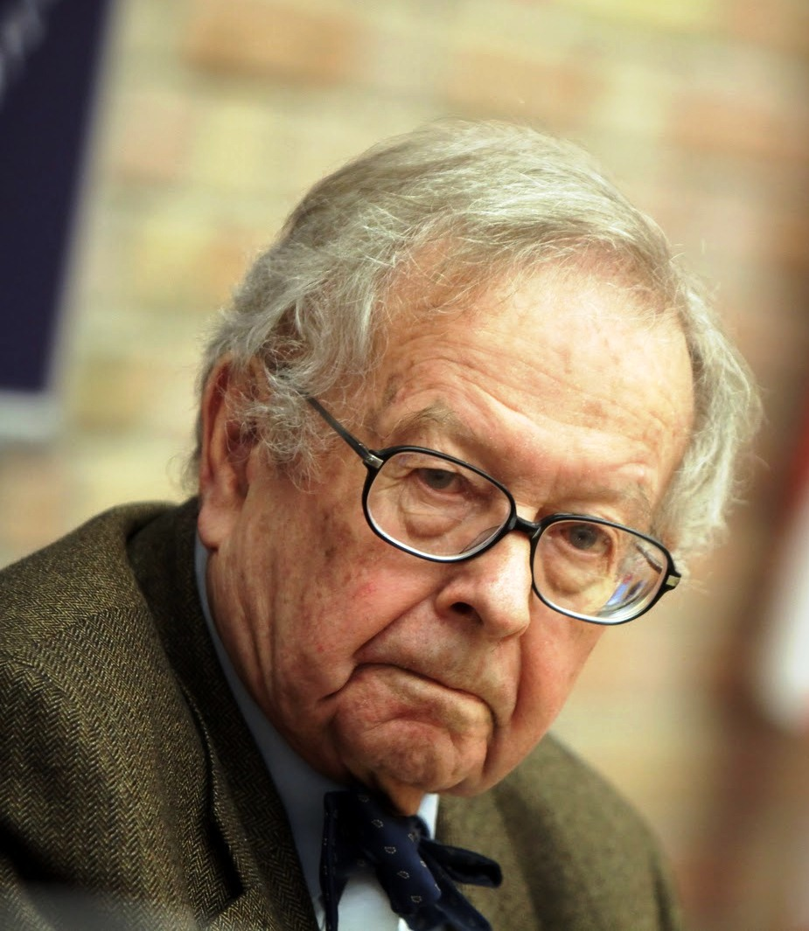
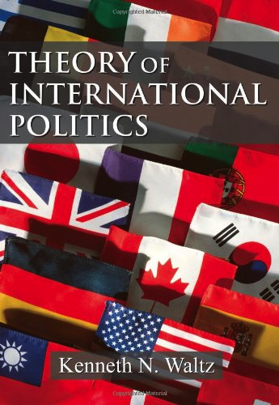
Kenneth Waltz (1924 – 2013)

Slide 31
Kenneth Waltz…
Οικοδομεί μια θεωρία διεθνούς πολιτικής ανάλογη με τα μικροοικονομικά:
States in the international system are like firms in a domestic economy and have the same fundamental interest: TO SURVIVE

Slide 32
Η ομοιόμορφη συμπεριφορά των κρατών…
Οφείλεται στους περιορισμούς που επιβάλει η δομή του διεθνούς συστήματος.
Η Δομή καθορίζεται από την...
ΑΡΧΗ οργάνωσης
ΔΙΑΦΟΡΟΠΟΙΗΣΗ των μονάδων
ΚΑΤΑΝΟΜΗ των ικανοτήτων (ισχύς)

Slide 33
ΝΕΟΡΕΑΛΙΣΜΟΣ (Kenneth Waltz) I
Η βασική αιτία της συμπεριφοράς των κρατών είναι το ΣΥΣΤΗΜΑ (state-centrism)
  Η θεωρία ΔΣ είναι θεωρία της σχέσης συστήματος-κράτους

Slide 34
Kenneth Waltz II
  Τα κράτη που αγνοούν την θέση ισχύος τους σε σχέση με άλλα κράτη πληρώνουν το κόστος με υποταγή ίσως εξαφάνιση
  Σύστημα αυτοβοήθειας (self-help system): Δεν πρέπει να βασιζόμαστε σε άλλο κράτος για βοήθεια

Slide 35
Kenneth Waltz III
  Αυτή η αντίληψη των ΔΣ είναι επιστημονική:
  Το αναρχικό σύστημα (κατανομή ισχύος) δεν μπορεί να ξεπεραστεί
  Ένα διπολικό σύστημα είναι πιο σταθερό γιατί η ισορροπία ισχύος μεταξύ δύο μπορεί πιο εύκολα να υπολογιστεί

Slide 36
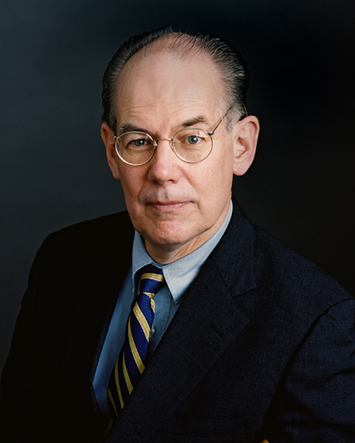
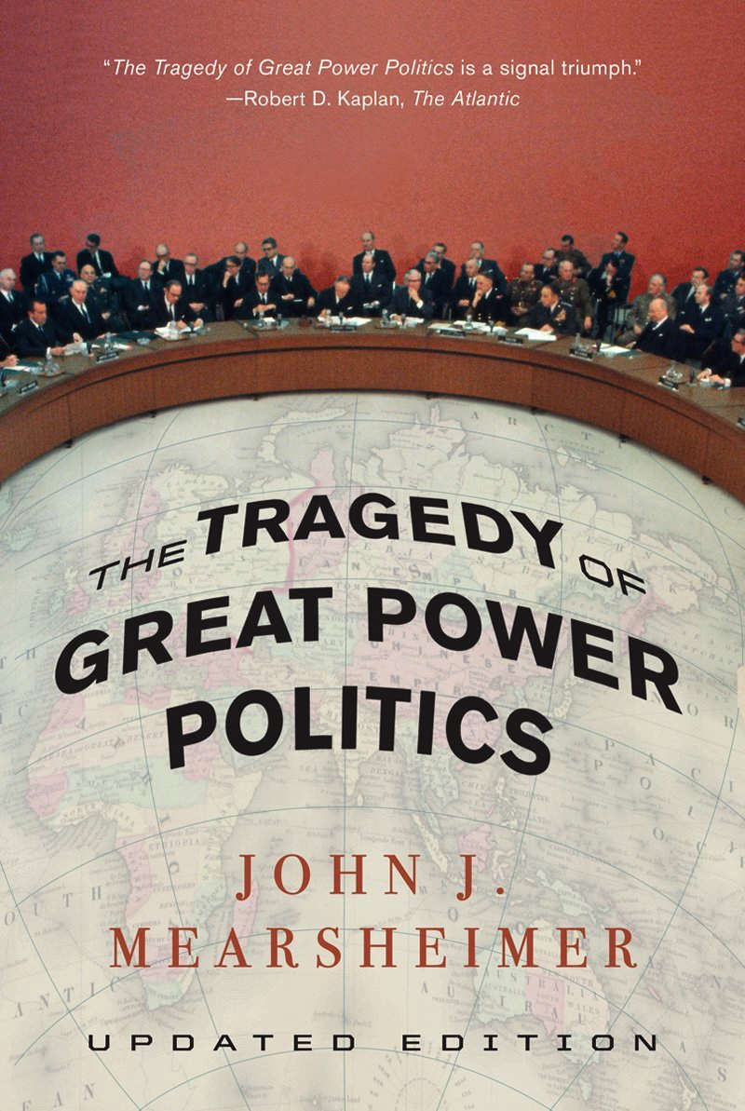
John Mearsheimer (offensive realism)

Slide 37
J. Mearsheimer I
Σε αντίθεση με τον αμυντικό ρεαλισμό (defensive realism) του Waltz, ο επιθετικός υποστηρίζει ότι τα κράτη επιδιώκουν ηγεμονία (για ασφάλεια) γιατί η διεθνής αναρχία δημιουργεί κίνητρα για μεγιστοποίηση ισχύος εις βάρος των ανταγωνιστών τους.

Slide 38
J. Mearsheimer II
Πόση ισχύς είναι αρκετή; Δεν μπορούμε να ξέρουμε και γι’ αυτό τα κράτη επιδιώκουν ηεγεμονία τώρα, για να εξουδετερώσουν την πιθανότητα πρόκλησης από άλλη μεγάλη δύναμη.
Μόνο ένα «ανόητο» κράτος θα χάσει την ευκαιρία για ηγεμονία πιστεύοντας ότι έχει αρκετή ισχύ για να επιβιώσει.

Slide 39
J. Mearsheimer III
"A great power that has a marked power advantage over its rivals is likely to behave more aggressively, because it has the capability as well as the incentive to do so."

Slide 40
J. Mearsheimer IV
Όμως η παγκόσμια ηγεμονία δεν είναι δυνατή γιατί η στερια είναι μεγάλη και οι ωκεανοί τόσο μεγάλοι ώστε να σταματούν κάθε τέτοια φιλοδοξία.
Μόνο περιφερειακή ηγεμονία.
Τα κράτη θα προσπαθήσουν να εμποδίσουν περιφερειακή ηγεμονία.
Τα κράτη που γίνονται περιφερειακοί ηγεμόνες (ΗΠΑ), θα δρούν ως υπεράκτιοι εξισορροπιστές (offshore balancers), επεμβαίνοντας σε άλλες περιοχές μόνο όταν μεγάλες δυνάμεις σε αυτές τις περιοχές δεν μπορούν να εμποδίσουν την ανάδυση ενός ηγεμόνα

Slide 41
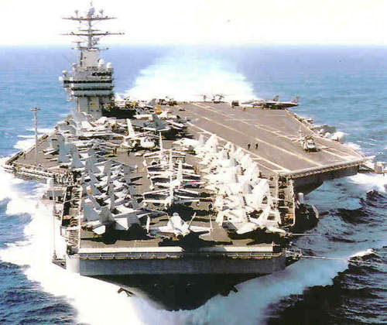
Power?

Slide 42
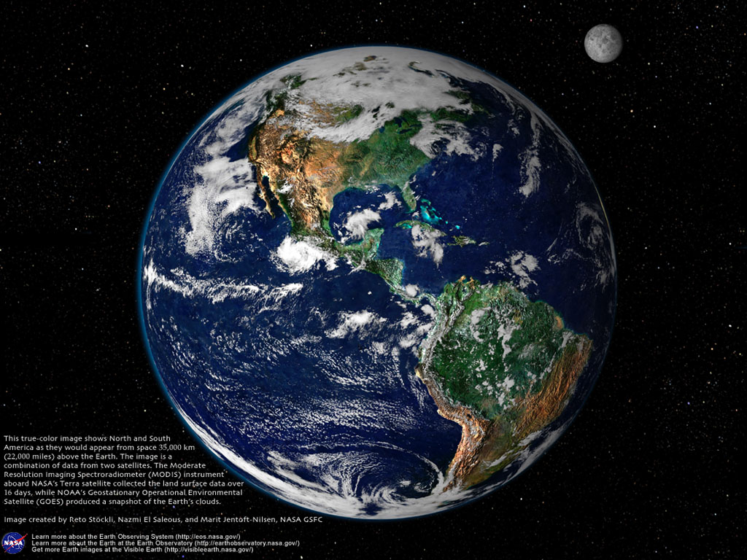
US: Weak Neighbors, Big Oceans

Slide 43
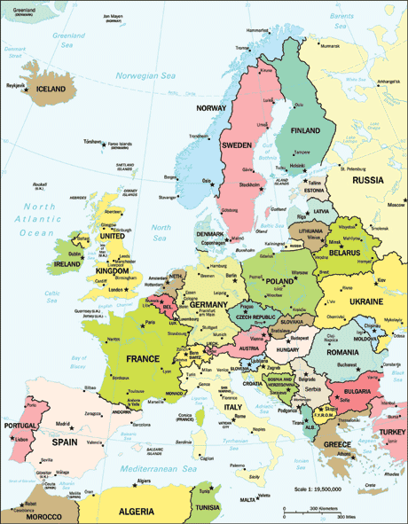
Germany: Strong Neighbors, Easy Access

Slide 44

Power?

Slide 45
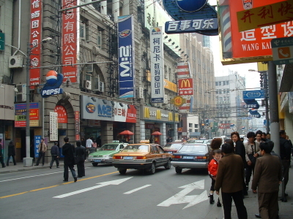
Power? Shanghai, China

Slide 46
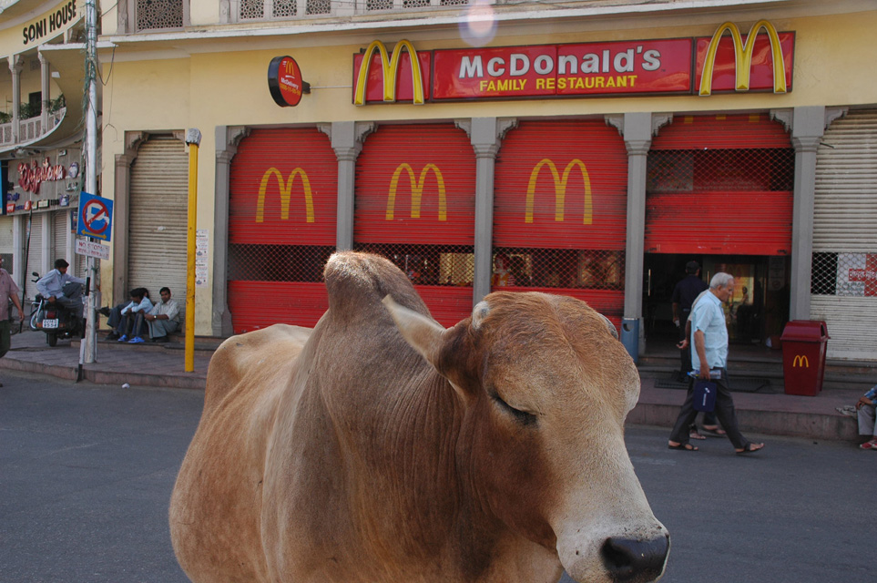
Power? Jaipur, India

Slide 47
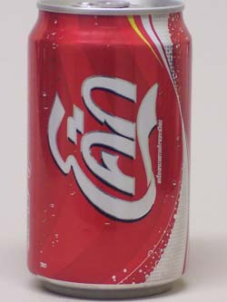
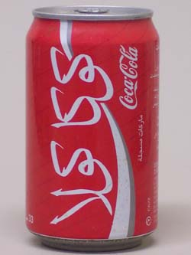
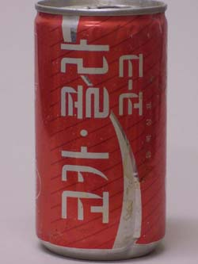
Power?
Thailand Algeria South Korea

Slide 48


Power?

Slide 49
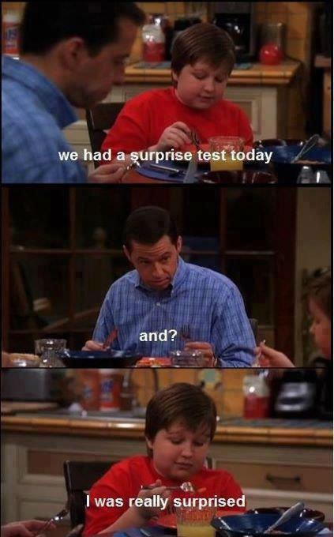

Slide 50
Πως τα κράτη γίνονται ισχυρά;
Με τα δικά τους μέσα – εσωτερική εξισορρόπηση (internal balancing)
  Πληθυσμός
  Αυτάρκεια
  Εκβιομηχάνηση
  Οικονομία
  Εκπάιδευση, Επιστήμη και τεχνολογία, κλπ
  Ένοπλες δυνάμεις
  Κοινωνική Συνοχή

Slide 51
Και...
Με συμμαχίες – εξωτερική εξισορρόπηση (external balancing)
  Όλες οι συμμαχίες είναι υπό αίρεση: Λειτουργούν μόνο αν υπηρετούν τα συμφέροντα ισχύος των μελών
  Η κοινή ιδεολογία δεν είναι εγγύηση ότι μια συμμαχία είναι αξιόπιστη
    Ο Φραγκίσκος Ι της Γαλλίας συμμάχησε με ένα Μουσουλμάνο ηγέτη εναντίον των γειτονικών του χριστιανικών κρατών
    Η δημοκρατική Ινδία συμμάχησε με την ΕΣΣΔ εναντίον των ΗΠΑ, ενώ το αυταρχικό Πακιστάν συμμάχησε με τις ΗΠΑ εναντίον της Ινδίας

Slide 52
Τα κράτη...
Φροντίζουν κυρίως μόνα τους για την ασφάλεια και επιβίωσή τους (self-help)
Μεγάλη ισχύς τρομάζει και αναγκάζει τα κράτη να ακολουθήσουν (bandwagon) ή να εξισορροπήσουν (balancing)
Για να διατηρηθεί η ειρήνη οι μεγάλες δυνάμεις χρησιμοποιούν στρατηγικές ισορροπίας ισχύος

Slide 53
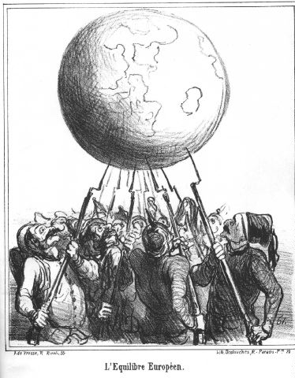
Ισορροπία ισχύος τον 19^{ο} αιώνα

Slide 54
Η στρατηγική εξισορρόπησης της Αγγλίας
England
Russia Prussia/Germany
France Austria-Hungary

Slide 55
Ο 20^{ος} αιώνας Ι
Η ανελαστικότητα της ισορροπίας ισχύος την δεκαετία πριν από τον ΑΠΠ μερικώς εξηγεί τον πόλεμο
  Η Τριπλή Συμμαχία (Triple Entente) δύο δημοκρατικών κρατών και της αυταρχικής Ρωσίας εναντίον των Καντρικών Δυνάμεων (Γερμανία, Αυστροουγγαρία)

Slide 56
ΙΙ
ΒΠΠ – δύο συνασπισμοί
  Η ρατσιστική Ναζιστική Γερμανία, η φασιστική Ιταλία και η μιλιταριστική Ιαπωνία εναντίον των δημοκρατικών ΗΠΑ και Βρετανίας και της Κομμουνιστικής ΕΣΣΔ

Slide 57
Η ισορροπία Ισχύος κατά τον Ψυχρό Πόλεμο
1945-1990
Israel Syria/Egypt
Ethiopia Somalia
Taiwan China
S. Korea N. Korea
S. Viet Nam N. Viet Nam
W. Berlin E. Berlin
W. Germany E. Germany
Britain/France/Japan Poland/Czech
US USSR

Slide 58
Πως εξηγεί ο Ρεαλισμός τον Ψυχρό Πόλεμο
  Οι ΗΠΑ και η ΕΣΣΔ επεδίωξαν να επιβάλλουν την εξουσία τους και τις προτιμήσεις τους στα άλλα κράτη και το παγκόσμιο σύστημα
  Ανέπτυξαν παγκόσμια συστήματα συμμαχιών (όχι απαραίτητα σε ιδεολογική βάση)
    Οι ΗΠΑ συμμάχησε και με μη δημοκρατικά καθεστώτα
    Η ΕΣΣΔ συμμάχησε και με μη κομμουνιστικά κράτη

Slide 59
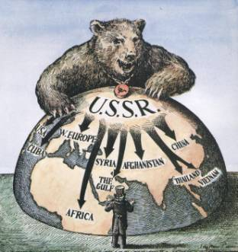
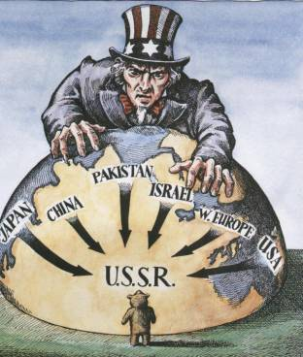
Ψυχρός Πόλεμος

Slide 60
Και οι δύο επεδίωκαν ηγεμονικές στρατιωτικές πολιτικές
Κάθε μία είχε πυρηνική ικανότητα κα καταστρέψει την άλλη και ολόκληρο τον πλανήτη
Και οι δύο είχαν τεράστια συμβατική στρατιωτική ισχύ με κύριο θέατρο την Ευρώπη
Δημιούργησαν ένα παγκόσμιο σύστημα στρατιωτικών εταίρων και κυριάρχησαν στην παγκόσμια αγορά όπλων

Slide 61
Ρεαλιστική εξήγηση
Ο ΨΠ προκλήθηκε από την άνοδο και επέκταση της ΕΣΣΔ και τον φόβο που προκάλεσε στη Δύση (Αθήνα-Σπάρτη)
Το τέλος του ΨΠ ήλθε με την παρακμή της Σοβιετικής ισχύος και της ασφάλειας που αυτό προκάλεσε στη Δύση
Οι Ρεαλιστές θωρούν την αλλαγή ως προσαρμογή σε εξωτερικούς (συστημικούς) περιορισμούς που προκαλούνται από αλλαγές στην σχετική ισχύ των κρατών
Notes:
Stalin, Khrushchev and Brezhnev may have had many reasons for competing with the US, ranging from genuine fear to ideological conviction, but a necessary condition for competition was their perception that they had the capability to do so.
Gorbachev may have had numerous reasons for seeking to withdraw from the rivalry with the US, but a necessary precondition was the perception of reduced capability to continue competing.

Slide 62

Το συνιστώ!!!

Slide 63
Μονοπολικός κόσμος (1990)
EU
Japan
Russia
China
India
US

Slide 64
Μονοπολικός κόσμος (2010)
EU
Japan
Russia
China
India
Brazil
Rest of G20 US

Slide 65

Τα λέμε σε μια εβδομάδα!!!

